Slide 1
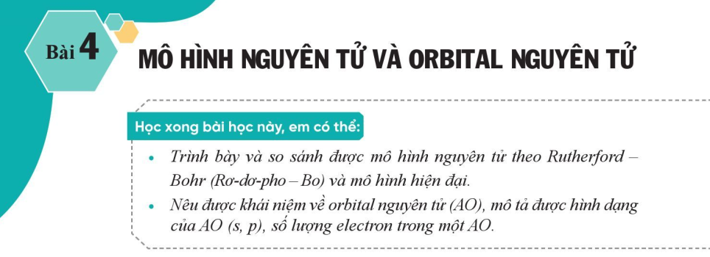

Slide 2
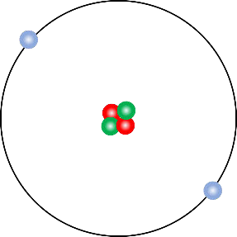
Hình 4.1. Hai mô hình nguyên tử của helium
Chỉ ra đâu là mô hình hành tinh nguyên tử và đâu là mô hình hiện đại của nguyên tử.

Slide 3
I. MÔ HÌNH NGUYÊN TỬ
1. Mô hình Rutherford - Bohr
PHIẾU HỌC TẬP SỐ 1
Trình bày nội dung chính mô hình nguyên tử của Rutherford – Bohr:
(1 ) Khối lượng nguyên tử được tính như thế nào?
(2) Trong nguyên tử các electron chuyển động ra sao?
(3) Năng lượng của electron phụ thuộc vào yếu tố nào?
(4) Sử dụng Hình 4.2 SGK, trình bày cách sắp xếp các electron trong các lớp và hoàn thành bảng sau:
STT lớp (n) | 1 | 2 | 3 | 4 | n
Tên lớp
Số electron tối đa trong mỗi lớp

Slide 4
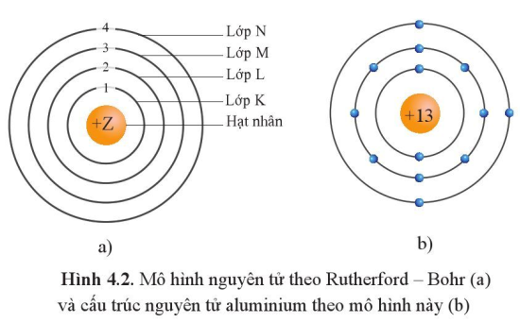
I. MÔ HÌNH NGUYÊN TỬ
1. Mô hình Rutherford - Bohr
STT lớp (n) | 1 | 2 | 3 | 4 | n
Tên lớp | K | L | M | N | …
Số electron tối đa trong mỗi lớp | 2 = 2.1² | 8 = 2.2² | 18 = 2.3² | 32 = 2.4² | 2.n²

Slide 5
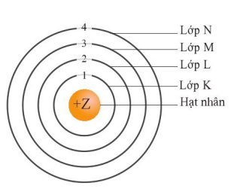
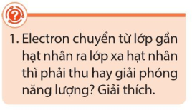
I. MÔ HÌNH NGUYÊN TỬ
1. Mô hình Rutherford - Bohr

Slide 6
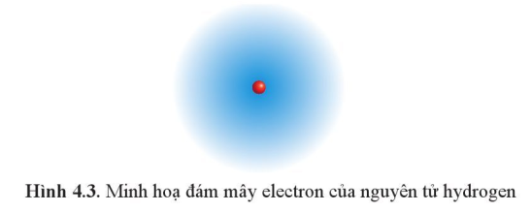
I. MÔ HÌNH NGUYÊN TỬ
2. Mô hình hiện đại về nguyên tử
PHIẾU HỌC TẬP SỐ 2
Trình bày nội dung chính mô hình hiện đại về nguyên tử :
(1) Trong nguyên tử, các electron chuyển động như thế nào ? Chỉ ra điểm khác biệt với mô hình Rutherford – Bohr.
(2) Xác suất tìm thấy electron trong đám mây electron ở hình 4.3 khoảng bao nhiêu phần trăm ?

Slide 7
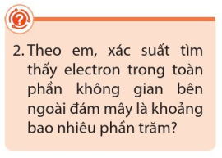
I. MÔ HÌNH NGUYÊN TỬ
2. Mô hình hiện đại về nguyên tử

Slide 8
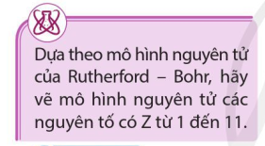
LUYỆN TẬP

Slide 9
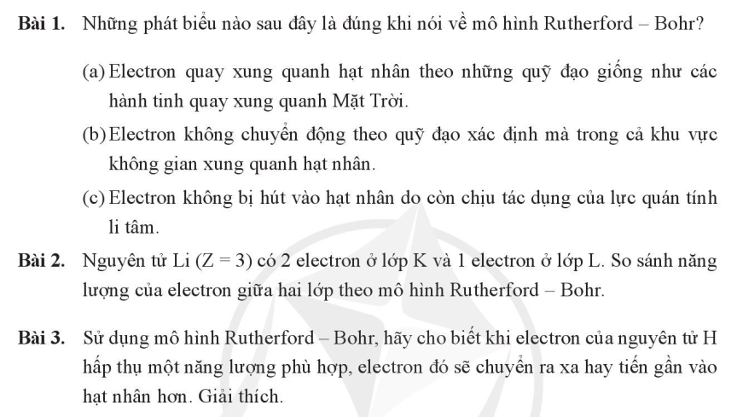
LUYỆN TẬP

Slide 10
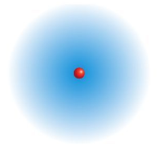
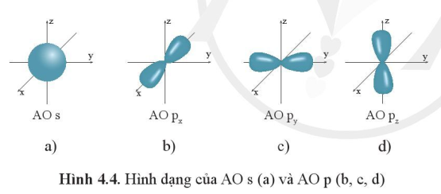
II. ORBITAL NGUYÊN TỬ
PHIẾU HỌC TẬP SỐ 3
(1 ) Nêu khái niệm orbital nguyên tử. Kí hiệu AO là viết tắt của từ tiếng Anh nào ?
(2) Quan sát hình 4.3 SGK, mô tả orbital nguyên tử hydrogen.
(3) Quan sát hình 4.4 SGK, mô tả hình dạng AO s và AO p
(4) Tên gọi của các electron trong các AO s và AO p là gì? Số lượng electron trong một AO là bao nhiêu?
Hình 4.3. Minh họa đám mây electron của nguyên tử hydrogen

Slide 11
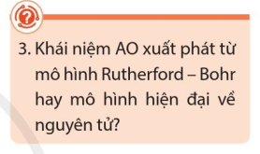
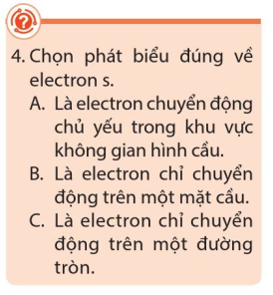
II. ORBITAL NGUYÊN TỬ

Slide 13
LUYỆN TẬP
(1) Theo mô hình hiện đại, hình ảnh của nguyên tử (ví dụ nguyên tử N) có luôn là hình cầu như ở mô hình Rutherford – Bohr không ?
(2) Nguyên tử P (Z = 15) có bao nhiêu AO s, bao nhiêu AO p chứa electron; có bao nhiêu AO chứa cặp electron ghép đôi, bao nhiêu AO chứa electron độc thân?

Slide 14
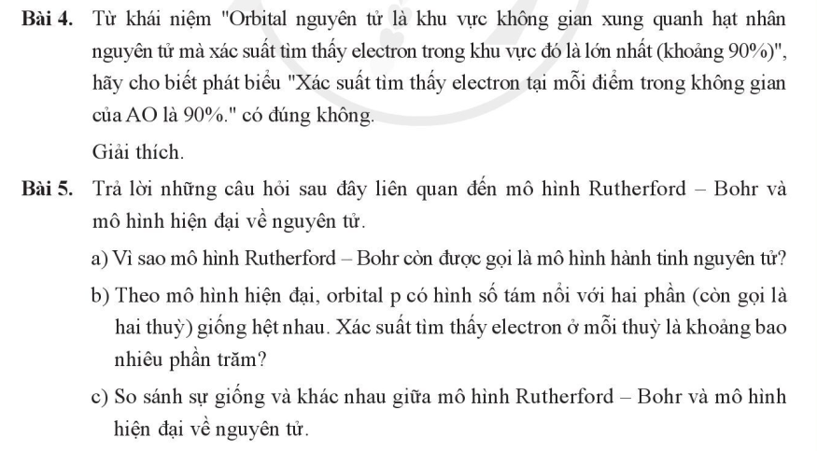
LUYỆN TẬP

